Slide 1
Relatório de Due Diligence
THIAGO ALVES DOS SANTOS
Análise consolidada de informações cadastrais, patrimoniais e do histórico processual para identificação de riscos, inconsistências e subsídios para a estratégia jurídica.

Slide 2
Identificação e Histórico de Endereços
Informações Básicas
Redes Sociais
Nome: Thiago Alves dos Santos
Não foi identificado.
CPF: 059.095.585-36
Data de Nascimento: 21/12/1998
Endereços Identificados
Rua Alberto José da Silva, 124. Bairro Belchior Central. Gaspar – SC (Declarado na Presente Ação)
Rua Guilherme Leuders, 215, Blumenau – SC (Declarado na Ação trabalhista movida contra a Natural Distribuidora)
Pedro II, 494, Centro, Eunápolis – BA.
Comtipo Araucária, Velha, Blumenau – SC.

Slide 3
Levantamento Patrimonial e Financeiro
Bens Móveis (Veículos)
Bens Imóveis
Constam 3 veículos registrados em seu nome:
Nenhuma propriedade imobiliária foi identificada em nome do investigado nos registros consultados.
VW Gol 1.0 GIV (2008/2009)| MFK3F35
VW Gol 1.0 (2012/2013) | MJM7D05
Honda CG 150 Titan ESD (2013/2013) | OLC1329
Programas Sociais
Vínculo Empregatício (CLT)
Não foram encontrados registros de recebimento de Auxílio Emergencial ou de inscrição no CadÚnico (Bolsa Família).
Consta vínculo empregatício ativo com a empresa:
Regis & Damon Transportes Ltda (18.854.824/0001-94)
Salário contratual registrado: R$3.116,00 mensais.

Slide 4
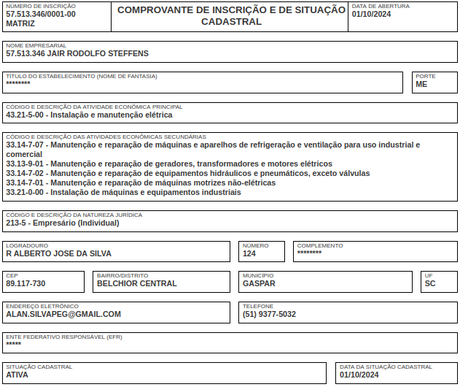
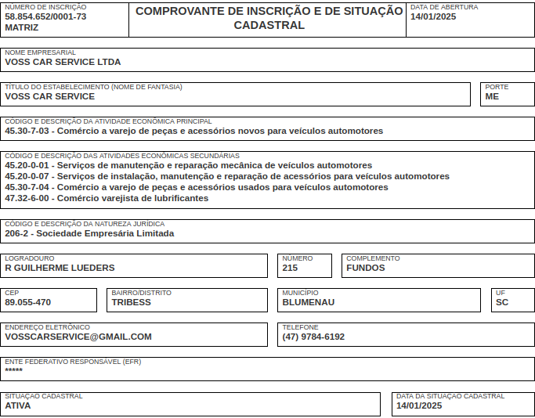
Análise de Atividade nos Endereços Declarados
Constatação Factual
No endereço residencial informado na presente ação (Rua Alberto José da Silva, 124, Gaspar-SC), foi identificada a sede da empresa individual JAIR RODOLFO STEFFENS, CNPJ 57.513.346/0001-00, com atividade de "instalação e manutenção elétrica".
No endereço residencial informado na ação trabalhista contra a Natural Distribuidora Rua Guilherme Leuders, 215, Blumenau – SC, foi identificada a sede da microempresa “VOSS CAR SERVICE”, CNPJ 58.854.652/0001-73, com atividade de "Comércio a varejo de peças e acessórios novos para veículos automotores".
Nota de Análise: Embora ambos CNPJs estejam em nomes de terceiros, a existência de empresas ativas nos endereços declarados pelo reclamante é um ponto relevante. Questiona-se veracidade do domicílio informado ou aprofundar relações comerciais.

Slide 5
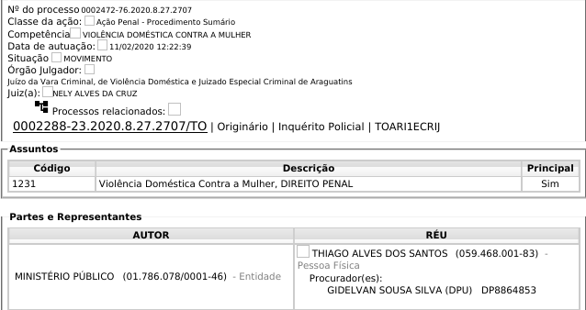

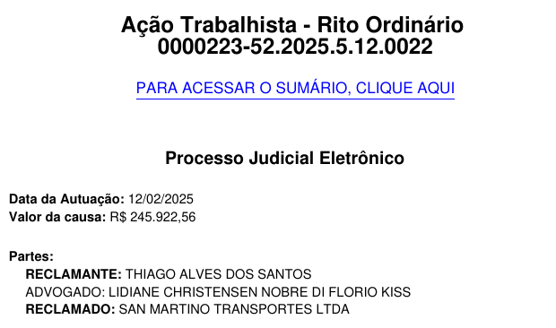

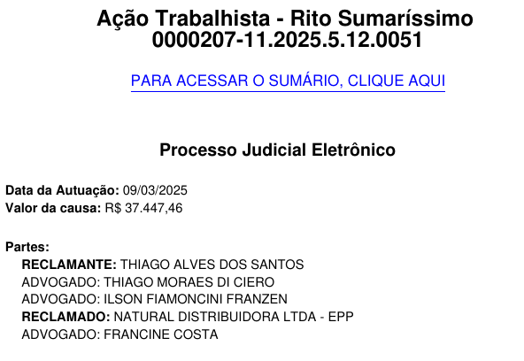

Visão Geral e Análise Comparativa dos Processos
O Reclamante, Thiago Alves dos Santos, demonstra um padrão de comportamento processual relevante ao analisar três ações judiciais distintas:
Ação Penal (Araguatins/TO)
Processo: 0002472-76.2020.8.27.2707
Status:
Réu por violência doméstica (Prisão Em Flagrante), processo paralisado
Motivo:
Considerado em local incerto e “não sabido” desde 2022.
Ação Trabalhista 1 (vs. San Martino)
Processo: 0000223-52.2025.5.12.0022
Status:
Reclamante em ação ajuizada em 12/02/2025
Domicílio Declarado:
Gaspar/SC
Ação Trabalhista 2 (vs. Natural Distribuidora)
Processo: 0000207-11.2025.5.12.0051
Status:
Reclamante em ação ajuizada em 09/03/2025, resultou em acordo.
Domicílio Declarado:
Blumenau/SC

Slide 6
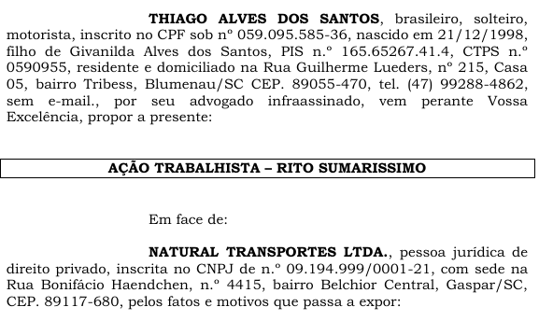


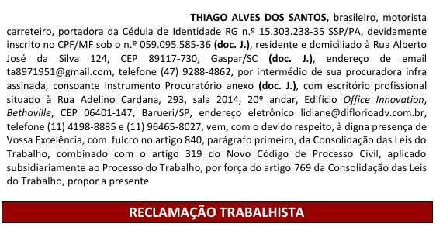
A Contradição Central: Divergência de Domicílio
A análise das petições iniciais das duas ações trabalhistas, protocoladas com apenas 25 dias de diferença, revela uma contradição fática sobre o domicílio do reclamante.
Processo vs. SAN MARTINO
Processo vs. NATURAL DISTRIBUIDORA
Data do Ajuizamento:
Data do Ajuizamento:
12 de Fevereiro de 2025
09 de Março de 2025
Endereço Declarado:
Endereço Declarado:
Rua Alberto José da Silva, 124
Rua Guilherme Lueders, 215
GASPAR/SC
BLUMENAU/SC
Conclusão Parcial: O Reclamante apresentou ao Poder Judiciário dois domicílios distintos em um curto intervalo, levantando fundadas dúvidas sobre a veracidades de suas informações e sua lealdade processual.

Slide 7
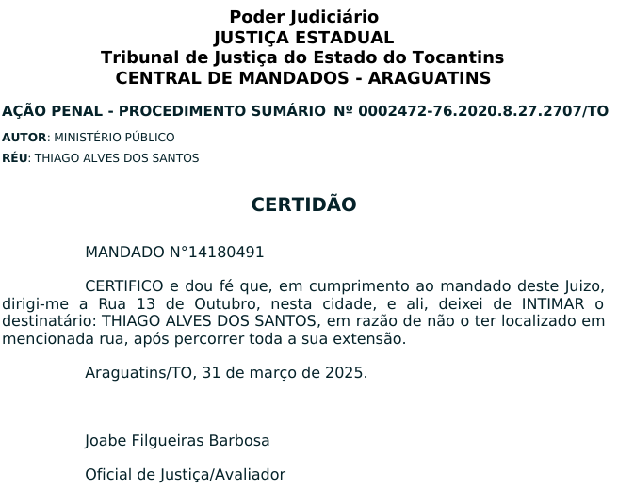

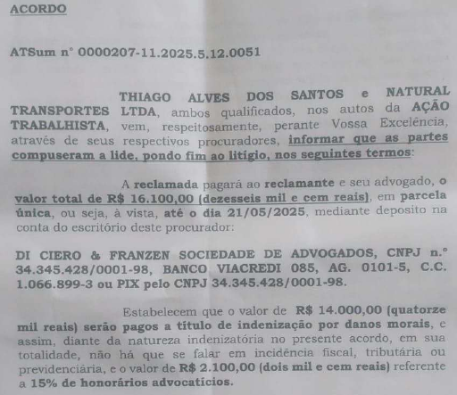


Síntese da Análise Processual
A compilação dos factos permite traçar um perfil de comportamento processual e questionar a alegação de hipossuficiência do Reclamante:
1. Conduta Evasiva vs. Ativa
No Processo Criminal:
Nos Processos Trabalhistas:
O réu demonstra comportamento processual evasivo, impedindo o andamento da justiça em Tocantins.
Apresenta-se voluntariamente perante a justiça em Santa Catarina para pleitear direitos.
2. Credibilidade da Declaração de Hipossuficiência
A contradição nos endereços afeta a presunção de veracidade de suas alegações.
Beneficiário de um acordo de R$14.000,00 líquidos em maio de 2025.

Slide 8
Principais Conclusões
Conduta Processual Contraditória
O Reclamante é considerado "em local incerto e não sabido" pela Justiça Criminal de Tocantins, mas litiga ativamente na Justiça do Trabalho em Santa Catarina, indicando comportamento evasivo.
Inconsistência de Domicílio
Declarou residir em Gaspar/SC (12/02/2025) e em Blumenau/SC (09/03/2025), apresentando dois endereços distintos em petições com apenas 25 dias de intervalo.
Capacidade Financeira Comprovada
Possui vínculo empregatício ativo com salário registado de R$ 3.116,00, foi beneficiário de um acordo judicial recente de R$ 14.000,00 e é proprietário de três veículos.
Ausência de Vulnerabilidade Social
A pesquisa confirmou que o Reclamante não está inscrito em programas de assistência do Governo Federal, como o Auxílio Emergencial ou o CadÚnico (Bolsa Família).

